Slide 1
Лапароскопічні, торакоскопічні, артроскопічні методи діагностики та лікування в дитячій хірургії.

Slide 2
План та організаційна структура лекції.
Визначення понять і класифікація методів дослідження.
Визначення обсягу і послідовністі необхідних досліджень в дитячій хірургії.
Складання схеми індивідуального діагностичного пошуку.
Інтерпретування результатів додаткових методів дослідження у разі їх використання.
Диференційна діагностика з допомогою клінічних і додаткових методів діагностики.
Клінічні методи дослідження.
Ендоскопічні методи дослідженн (Бронхоскопія. Ректороманоскопія Фіброезофагогастродуоденоскопія. Колоноскопія. Лапароскопія. Торакоскопія. Артроскопія)

Slide 3
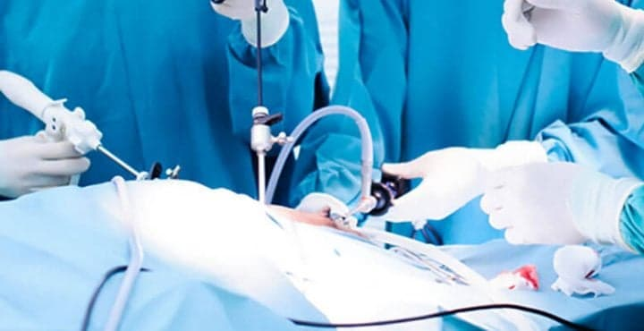
Розвиток сучасної хірургії, зокрема дитячої, неможливий без впровадження новітніх технологій, а серед них малоінвазійних втручань. Запровадження у клінічну практику дитячих хірургів методів торако- та лапароскопічних операцій відбувається дещо повільніше, ніж серед загальних хірургів, — першу лапароскопічну апендектомію в дорослих виконано ще в 1983 р. (Semm, 1983) і лише в 1992 р. — в дитини (Ure et al., 1992).

Slide 4
Доволі повільне впровадження лапароскопічних операцій у дитячій хірургії зумовлено кількома чинниками: виконанням операцій через невеликі розрізи, тривалішою кривою навчання хірургів, у деяких випадках відсутністю педіатричного інструментарію, достатньо малим об’ємом черевної порожнини в дітей, що зумовлює певні технічні труднощі, більшим впливом карбоксиперитонеуму на організм дитини, а також високим ризиком емболічних ускладнень. Та основним чинником є те, що хірургам тяжко перейти від виконання традиційних втручань до проведення лапароскопічних операцій.
Мало того, суттєвий вплив на використання малоінвазійних втручань у щоденній хірургічній практиці мають соціально-економічні показники країни, зокрема, у високорозвинутих країнах переважну більшість апендектомій виконують лапароскопічно, тоді як у країнах, що розвиваються, ці операції роблять не так часто.

Slide 5
Невідкладна малоінвазійна дитяча хірургія
Гострий апендицит є найчастішою патологією органів черевної порожнини, яка потребує хірургічного втручання. Більш як 200 років відкрита апендектомія залишалася стандартом лікування в дітей. Від 1992 р. лапароскопічну апендектомію починають застосовувати і дитячі хірурги.
Лапароскопічні втручання використовують і в дітей з травмою органів черевної порожнини . Спочатку лапароскопію виконували лише як діагностичну процедуру, а згодом вона стала й лікувальною (наприклад, гемостаз і виконання резекції травмованої селезінки). Лапароскопічні втручання в дітей із травмою органів черевної порожнини в багатьох випадках дозволили уникнути виконання лапаротомних втручань, які констатували лише наявність травми органів черевної порожнини, що повністю відповідає сучасним тенденціям лікування дітей із закритою травмою органів черевної порожнини. Серед іншої хірургічної патології, яка потребує невідкладного хірургічного втручання, є інвагінація та гостра спайкова кишкова непрохідність, при яких також використовують лапароскопічні втручання.

Slide 6
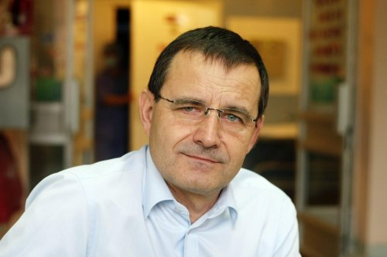
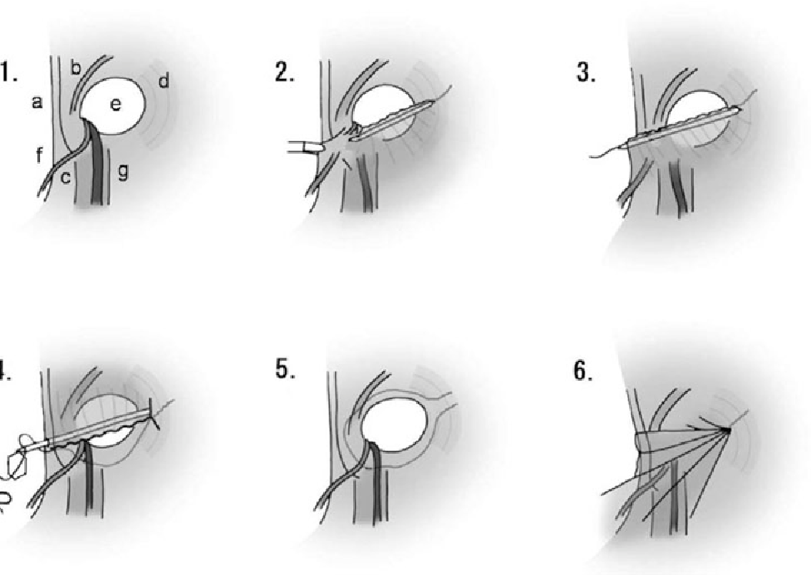
Планова малоінвазійна дитяча хірургія
Хірургічне лікування пахвинних гриж є одним із найчастіших планових оперативних втручань у дитячій хірургії. Виконуэться лапароскопічне лікування пахвинних гриж за методом черезшкірного вшивання внутрішнього пахвинного кільця (PIRS — Percutaneous Internal Ring Suturing), який розробив і допоміг запровадити в щоденну клінічну практику професор Даріуш Патковський (Dariusz Patkowski), завідувач кафедри і клініки дитячої хірургії та урології Медичного університету у Вроцлаві.

Slide 7
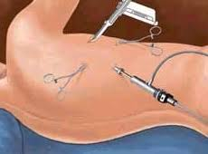
Планова малоінвазійна дитяча хірургія
Малоінвазійна хірургія стравоходу: торакоскопічного закриття трахео-стравохідних нориць, накладання езофаго-езофагоанастомозу. Ще однією вродженою патологією, хірургічну корекцію якої виконують із використанням малоінвазійної техніки, є вроджені діафрагмальні грижі. Ці втручання при ретельному визначенні показань безпечні й мають добрі післяопераційні результати.
Лапароскопічні втручання при вродженому гідронефрозі є одним із перспективних напрямів дитячої малоінвазійної хірургії. Крім лапароскопічного лікування гідронефрозу, лапароскопічні втручання виконують і при абдомінальній формі крипторхізму. У цих випадках лапароскопія дозволяє не тільки чітко визначити локалізацію неопущеного яєчка, а й оцінити стан сім’яного канатика й обрати відповідну тактику лікування — одно- чи двохетапну операцію.
Ще однією операцією при урологічній патології в дітей є лапароскопічна перев’язка гонадних судин при лівобічному варикоцелє.
Крім цих малоінвазійних втручань виконують й інші торако- і лапароскопічні втручання: при емпіємі плеври, пальмарному гіпергідрозі, вродженій лобарній емфіземі, пухлинах наднирників, патології яйників (вродженій та набутій).

Slide 8
Ендоскопічні методи дослідження
Ендоскопія – це метод дослідження, заснований на введенні в порожнині тіла особливих пристроїв, забезпечених оптичними і освітлювальними системами, а також інструментами для забору матеріалу – ендоскопів. Ендоскопи що використовуються в сучасній медицині діляться на гнучкі і жорсткі.

Slide 9
Ендоскопічні методи дослідження
Широке використання в клінічній практиці гнучких ендоскопів з волоконною оптикою (фіброендоскопів) почалося з шестидесятих років, коли японські фірми "Olympus" і "Machida" стали випускати езофагогастроскопи на базі волоконної оптики. Лише пізніше з'явилися фіброколоноскопи і фібробронхоскопи.
Сучасні фіброендоскопи складні по своїй конструкції, в них передача світла відбувається по волокну - світлопроводу, діаметром в декілька десятків мікрон, волокна складаються в джгути, з них формують волоконно-оптичну систему ендоскопа, яку покривають захисною оболонкою і розміщують усередині гнучкого тубуса.
У волоконно-оптичних деталях світлові сигнали передаються по світлопроводах з однієї поверхні (торця світлопроводу) на іншу — вихідну, як сукупність елементів зображення, кожен з яких передається по своїй жилі. У волоконних деталях зазвичай застосовують скляне волокно, світлова жила якого (серцевина) має високий показник заломлення і оточена склом — оболонкою з нижчим показником заломлення. Внаслідок цього на поверхні розділу серцевини і оболонки промені зазнають повне внутрішнє віддзеркалення і поширюються лише по світловій жилі.
Для передачі зображення застосовуються жорсткі багатожильні світлопроводи і джгути з регулярним укладанням волокон. На вхідний торець зображення проектується об'єктивом, а на вихідному спостерігається в окуляр. Якість зображення в таких приладах визначається діаметром світлових жил, їх загальним числом і досконалістю виготовлення. Роздільна здатність сучасних гнучких ендоскопів складає 2-5 лін/мм з відстані 15 мм (це означає, що можна розглянути об'єкт діаметром 1мм), оптичне збільшення – 1,5 раз. На дистальній частині ендоскопа розташовується кінцеве вікно світлопроводу, об'єктив, отвір каналів для введення інструментів, аспірації рідини і повітря. Розташування оптики може бути бічним, скошеним і торцевим. Призначення ендоскопа визначає його довжину, зовнішній діаметр, кількість біопсійних каналів.

Slide 10
Ендоскопічні методи дослідження.
Капсульна інтестіноскопія полягає в проковтуванні хворим спеціальної капсули, яка має в собі мініатюрну відеокамеру, процесор, систему для передачі інформації. Під час проходження по кишечнику капсула постійно, із швидкістю 2 кадри в секунду, передає відеозображення на напівпровідниковий записуючий пристрій через систему датчиків, прикріплених до шкіри живота. Пізніше, запис пристрою під'єднується до комп'ютерної робочої станції, на якій зображення обробляється і може бути проглянуто на моніторі та роздруковано. Загальна кількість знімків - більше 50000. Даним методом можна виявити виразкові ураження тонкої кишки, гельмінтоз, кровотечі з тонкої кишки або функціональні порушення моторики кишечника. Сучасні капсули володіють можливістю управління за допомогою зміни магнітного поля, що подається на черевну стінку.
Колоноскопія - це метод огляду слизистої оболонки товстої кишки за допомогою гнучких колоноскопів. Основні вимоги до ендоскопів, обумовлені анатомією товстої кишки (вигини): наявність торцової оптики, можливість управління рухомим кінцем ендоскопу з метою проведення апарату в кишці та подолання анатомічних згинів при постійному візуальному контролі, достатня еластичність інструмента, можливість очищення оптичного вікна та аспірації невеликої кількості кишкового вмісту. Всім цим вимогам відповідають сучасні колоноскопи: мають керований дистальний кінець з можливістю вигину в двох площинах на 160-180 градусів, а також градуйовану жорсткість – тобто впродовж гнучкої частини ендоскопа жорсткість змінюється, що забезпечує мінімальне утворення загинів, прискорення введення в кишку і мінімальну травматичність. Також колоноскопи мають додаткові можливості, як і гастроскопи.

Slide 11
Ендоскопічні методи дослідження.
Ректороманоскопія – це метод ендоскопічного обстеження прямої кишки і дистального відділу сигмовидної кишки шляхом огляду їх внутрішньої поверхні за допомогою ректороманоскопа, введеного через задній прохід. Ректороманоскопія — найбільш поширений, точний і достовірний метод дослідження прямої кишки і нижнього відділу сигмовидної кишки. За допомогою ректороманоскопа можна обстежувати слизисту оболонку кишки на глибину 30-35 см від заднього проходу.
Ректороманоскоп (відноситься до групи жорстких ендоскопів без волоконної оптики) - прилад, що є металевою трубкою (тубус) з вмонтованою в неї освітлювальною системою і спеціальним краном. На кран надівається спеціальна трубка для нагнітання повітря. У тубус вставляють спеціальний обтуратор із закругленим кінцем. Прилад ретельно змащують вазеліновим маслом і в зібраному вигляді просувають через анальний канал на глибину 5-6см. Після цього витягують обтуратор. Надівають окуляр, включають освітлювальну систему і під контролем зору просувають тубус на 25-30см. Дослідження проводять в ліктьовому - колінному положенні хворого з добре прогнутою в поперековому відділі спиною.

Slide 12
Артроскопія
Малоінвазивне ендоскопічне втручання виконується через мінімальний доступ до травмованої чи запаленої ділянки. Якщо говорити про операцію на суглобах, то цей метод дозволяє, у прямому сенсі, поставити пацієнта на ноги вже наступного після операції дня.
Показом для артроскопії є діагнози, побудовані на клінічних та інструментальних методах дослідження. Наприклад, на колінному суглобі найчастіше її рекомендують при пошкодженнях менісків, хрящів, суглобовому випіті, який має рецидив, кисті Бейкера, остеоартрозі, звиху надколінника, розривах схрещених зв’язок тощо. Навіть внутрішньосуглобова інфекція є показом для неї.
Натомість протипоказань є дуже мало. Перш за все, це загальний стан пацієнта. До прикладу, людина може мати цукровий діабет або гіпертонію. І до того, як зважитись на операцію, потрібно стабілізувати її соматичний стан. По-друге, це локальне інфекційне ураження шкіри. Час проведення самої операції залежить від діагнозу, але у середньому вона триває 30-40 хвилин проти години при звичайному оперативному втручанні.

